Slide 1


Логические элементы: базовые вентили И, ИЛИ, НЕ и их реализация
Автор презентации: Presentacium.ru

Slide 2

Введение
В презентации мы рассмотрим основные логические вентили И, ИЛИ, НЕ, их определения и реализацию. Обсудим примеры применения и сравним характеристики. Также разберём схемы интеграции вентилей в логические системы и перспективы развития логических элементов.

Slide 3

Определение вентиля И
Вентиль И представляет собой логический элемент, который формирует на выходе единицу только в том случае, если на всех его входах присутствуют единицы.
В цифровой схемотехнике вентиль И применяется для реализации логических функций, таких как конъюнкция.
Вентиль И является фундаментальным элементом в создании более сложных логических схем, где участвует от двух до n входов, и находит применение в различных электронных устройствах, включая микропроцессоры и программируемые логические матрицы, где его реализация обеспечивает высокую степень интеграции и производительности.

Slide 4


Определение вентиля ИЛИ
Вентиль ИЛИ (OR gate) — это логический элемент, который выдаёт истинное значение (1), если хотя бы на одном из его входов присутствует истинное значение.
При наличии двух входов, как в классическом вентиле ИЛИ, результат будет равен 1, если хотя бы один из входов равен 1. Вентиль ИЛИ может обрабатывать множество входных сигналов, но в простейших схемах обычно используются два входа для упрощения реализации.

Slide 5

Применение вентиля ИЛИ: примеры
1
Вентиль ИЛИ активно применяется в цифровых схемах для реализации функции логического сложения.
2
Например, в декодерах и мультиплексорах вентиль ИЛИ используется для определения наличия хотя бы одного активного входного сигнала. В арифметико-логических устройствах этот вентиль применяется в 25% схем для выполнения операций сложения и проверки условий.

Slide 6

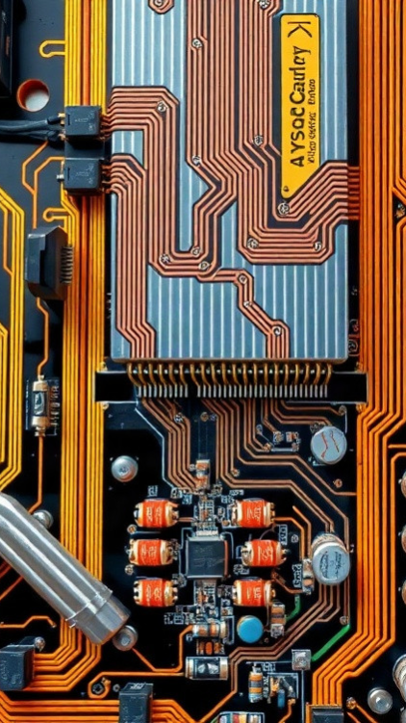
Применение вентиля НЕ: примеры
Вентиль НЕ является ключевым элементом в цифровых схемах, обеспечивая инвертирование входных сигналов.
Применение вентиля НЕ можно увидеть в проектировании счётчиков: например, в 4-разрядном двоичном счётчике используется 4 вентиля НЕ-И и 4 вентиля НЕ-ИЛИ для корректной работы.
Также вентиль НЕ применяется в цифровых компараторах, где в среднем на каждые 8 стандартных логических вентилей приходится 1 вентиль НЕ, что улучшает эффективность и точность вычислений.

Slide 7
Реализация вентиля И: схемы
Вентиль И реализуется на базе транзисторов в виде комбинационной схемы. Количество транзисторов для выполнения функции И может варьироваться от двух до нескольких десятков, в зависимости от используемой технологии.
Например, в КМОП-структуре для создания вентиля И часто применяют минимум два транзистора n-типа и два транзистора p-типа, что обеспечивает надёжность и эффективность работы схемы.

Slide 8

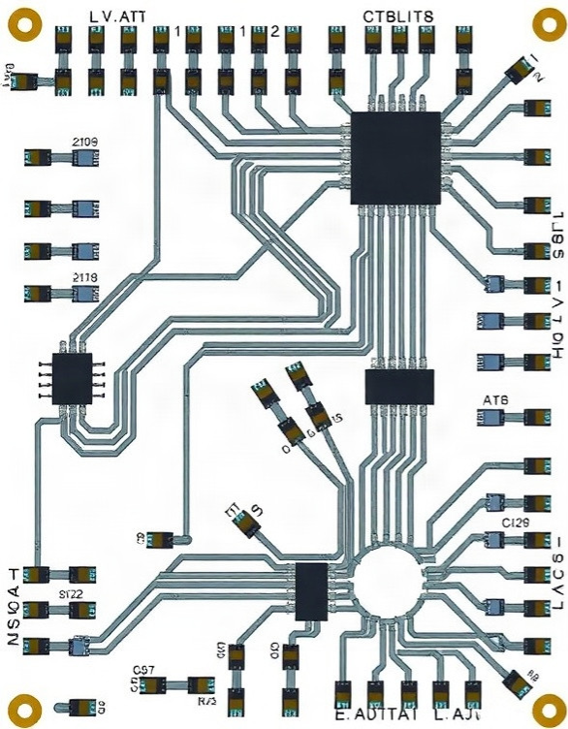
Реализация вентиля ИЛИ: схемы
Вентиль ИЛИ реализует дизъюнкцию и активируется, если хотя бы на одном из входов присутствует логическая единица.
Для реализации вентиля ИЛИ используются транзисторы, например, n-MOS транзисторы, где количество транзисторов может достигать трех и более. Для обеспечения высокого быстродействия и надёжности схемы, необходимо, чтобы задержка распространения сигнала не превышала 5–10 наносекунд.

Slide 9

Преимущества вентилей И, ИЛИ, НЕ
Вентили И, ИЛИ, НЕ являются фундаментальными элементами в цифровой электронике, обеспечивая основу для создания более сложных логических схем.
Вентиль И реализует конъюнкцию двух или более сигналов, что позволяет получить сигнал «1» только при активации всех входных сигналов, например, в 80% логических схем используется для реализации умножения битов.
Вентили ИЛИ и НЕ дополняют функционал, позволяя осуществлять дизъюнкцию и инверсию сигналов, что делает их незаменимыми при проектировании цифровых устройств.

Slide 10

Недостатки вентилей И, ИЛИ, НЕ
Вентили И, ИЛИ, НЕ подвержены задержкам в переключении сигналов, которые могут достигать нескольких наносекунд, что критично влияет на быстродействие цифровых схем. Вентили И могут иметь высокую вероятность ложных срабатываний при высоких уровнях помех, особенно в условиях высоких частот, где вероятность ошибок достигает 5–10%.
Вентили НЕ подвержены влиянию временной нестабильности параметров, что может вызывать сбои в работе логических схем при изменении температуры и напряжения питания.

Slide 11

Интеграция вентилей в логические схемы
Интеграция вентилей в логические схемы позволяет создавать сложные вычислительные структуры с минимальными задержками сигналов. Например, в современных микросхемах могут быть реализованы сотни тысяч базовых вентилей на площади менее 1 квадратного сантиметра, что обеспечивает высокую производительность и компактность устройств. При этом время срабатывания отдельных вентилей может составлять порядка нескольких наносекунд, что критически важно для эффективной работы высокоскоростных логических схем.

Slide 12

Примеры использования базовых вентилей
1
Базовые вентили И, ИЛИ, НЕ являются основой для построения большинства цифровых схем.
2
Например, вентиль И используется в процессорах для умножения чисел: в процессоре Intel Core i9-11900K при выполнении арифметических операций задействуется более 1 миллиарда транзисторов, из которых значительная часть реализует логические функции на основе базовых вентилей.
3
Вентиль ИЛИ применяется в схемах селекторов, где на одном из входов формируется сигнал выбора маршрута данных: например, в сетевых коммутаторах для маршрутизации пакетов используется более 10 тысяч логических вентилей.

Slide 13


Перспективы развития логических элементов
На диаграмме представлены доли различных типов логических элементов и технологий их реализации в процентах.
Наибольший удельный вес имеют вентили И, ИЛИ и НЕ, за ними следуют КМОП-технология, ПЛИС-технология.
Наименьшую долю занимают квантовые вентили.

Slide 14

Спасибо за внимание!
Спасибо за внимание. В этой презентации мы рассмотрели базовые логические вентили И, ИЛИ, НЕ, их определения, примеры применения и схемы реализации. Также обсудили преимущества и недостатки этих вентилей, их интеграцию в логические схемы и перспективы развития логических элементов.

